Slide 1
Центральная улица современной Перми.
Маленькая улица большого города.
Автор игры
Кузнецова Ольга Витальевна
учитель МАОУ «СОШ №10»
г.Перми

Slide 2
Правила игры!
Класс делится на 2 или 3 команды.
Команды придумывают название и выбирают капитана.
Каждая команда по очереди выбирает станцию и цену вопроса.
Если команда отвечает верно, то баллы достаются ей.
Если команда ответить не может,то имеет право ответить другая команда.
Побеждает команда с большим количеством баллов.

Slide 3
Таблица
1.Историческая | 10 | 20 | 30 | 40 | 50
2.Культура | 10 | 20 | 30 | 40 | 50
3.Памятники | 10 | 20 | 30 | 40 | 50
4.Названия | 10 | 20 | 30 | 40 | 50
5.Здания | 10 | 20 | 30 | 40 | 50

Slide 4
Станция историческая. Вопрос 1.
Где начинается улица Покровская?
От речки Егошихе в
Разгуляе.

Slide 5
Вопрос 2.
Какие районы
располагаются на
улице Ле́нина?
Ленинский район (от улицы Парковой до
улицы Кирсанова)
и Дзержинский район
(от улицы Кирсанова до станции Пермь II).

Slide 6
Вопрос 3.
Где проходят общегородские праздники, в том числе День города, который отмечается 12 июня.
На городской эспланаде

Slide 7
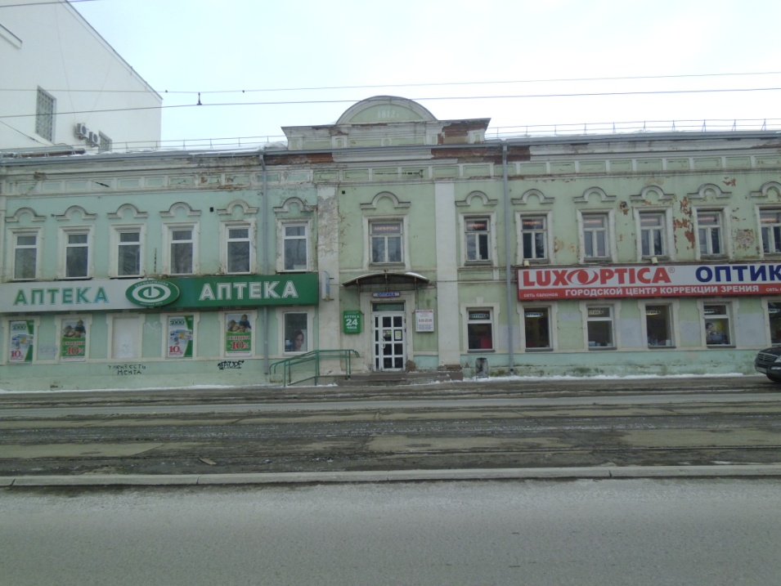
Вопрос 4.
Это старейшее здание в городе, ему почти 200 лет.
Аптека около
Главпочтамта.

Slide 8
Вопрос 5.
В 1889 году на средства Пермского дамского попечительства о бедных было начато строительство церкви Марии Магдалины по проекту архитектора Турчевича. В честь кого она получила своё название?
Церковь получила своё название
в честь императрицы Марии Фёдоровны.

Slide 9
Станция культура. Вопрос 1.
В 1950-е - 1970-е годы
в доме, принадлежавший А.Е. Полевой находился
мясной магазин № 45.
Потом на этом месте
долгие годы
был неприглядный долгострой.
Что сейчас на этом месте?
Колизей - Синема

Slide 10
Вопрос 2.
Какой театр находится в центре Комсомольского сквера?
Театр оперы и балета.

Slide 11
Вопрос 3.
Какой театр родился в Перми в 1926 году?
Драм театр.

Slide 12
Вопрос 4.
Что размещалось
до революции
в здании
гимназии № 17?
Торговая школа

Slide 13
Вопрос 5.
Как назывался второй широкоформатный кинотеатр в городе, открывшийся 4 ноября 1967 года и рассчитан был на 1200 посадочных мест?
Кинотеатр «Россия»

Slide 14
Станция памятники. Вопрос 1.
Какой памятник стоит между Законодательным Собранием и Драматическим театром?
Героям фронта и тыла

Slide 15
Вопрос 2.
Памятник кого был установлен 11 июня 2003 г. в честь 280-летнего юбилея Перми. Он выполнен из бронзы и представляет собой четырёхметровую в полный рост фигуру.
Памятник Татищеву

Slide 16
Вопрос 3.
Этот памятник был открыт 4 октября 1954 года создателю Коммунистической партии Советского государства.
Памятник В.И.Ленину.

Slide 17
Вопрос 4.
Что было установлено в 1977 году в сквере имени Гайдара?
Был установлен
бронзовый бюст Ф.Э. Дзержинского,
в честь которого назван этот район города.
Автор бюста - скульптор А.А. Уральский.

Slide 18
Вопрос 5.
Памятник известному
пермскому доктору
был установлен
11 июня 2005 г.
у здания
2-й клинической
больницы,
которая в 2003 г.
была названа в его честь.
Памятник доктору Гралю

Slide 19
Станция названия. Вопрос 1.
В честь чего названа улица Покровская?
В честь собора

Slide 20
Вопрос 2.
Как называлось здание Законодательного собрания?
Дом Советов

Slide 21
Вопрос 3.
Как называется сквер, который возник на месте торгового центра старой Перми?
Комсомольский

Slide 22
Вопрос 4.
Как назывался кинотеатр «Художественный»
в 1917 году?
«Триумф»

Slide 23
Вопрос 5.
Как называлась главная улица Покровская первоначально?
Первоначально она называлась Верхняя,
затем Орловская и Нагорная.

Slide 24
Станция здания. Вопрос 1.
Каким зданием заканчивается улица Покровская?
Зданием станции Пермь 2.

Slide 25
Вопрос 2.
Кому принадлежало здание, в котором сейчас дом учёных?
Купцу – чаеторговцу Грибушину.

Slide 26
Вопрос 3.
Как называется первый крупнейший на Западном Урале универсальный магазин?
Пермь

Slide 27
Вопрос 4.
Что находится сейчас в здании Покровского собора?
Фармацевтическая академия

Slide 28
Вопрос 5.
Это здание построено в 1966 году, на одном торце его «Кирилл и Мефодий», на другом – рельеф книги.
Пермская краевая библиотека
имени А.М.Горького.

